Slide 1
作業一：PingPong
學生：鄭彥禎、邱柏瑋、黃紫汝
指導教授：陳朝烈 教授

Slide 2
需求
製作一個PingPong Game，利用兩個開關模擬兩邊玩家對打，LED表示球當下的位置。
規則一：球到最左（右）端時，按左（右）按鈕將球打回。
規則二：如果左（右）按鈕太早（遲）按下，則右（左）邊之玩家得分。
規則三：贏家有發球權。

Slide 3
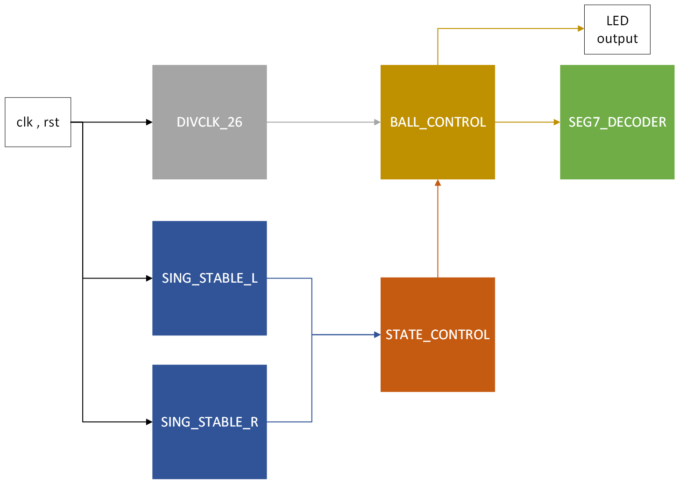
架構圖
DIVCLK_26 除頻器
BALL_CONTROL LED動作
STATE_CONTROL 狀態機
SEG7_DECODER 七段解碼器
SING_STABLE_L 左開關除彈跳
SING_STABLE_R 右開關除彈跳

Slide 4
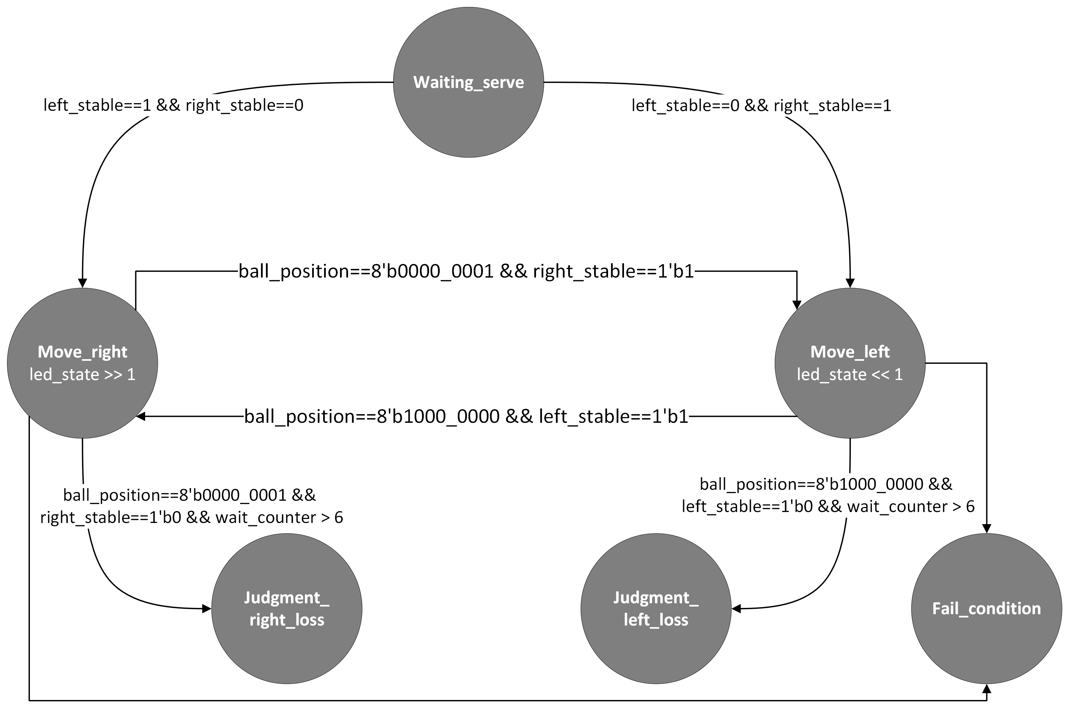
STATE_CONTROL狀態圖
LED狀態：
Waiting_serve 清場狀態 或 有一方勝利 或 有一方漏接
Move_right LED右移
led_state >> 1
Move_left LED左移
led_state << 1
Judgment_left_loss 左方未擊中球故進入此狀態
led_state <= 8'b0000_1111
right_score <= right_score + 4'd1
Judgment_right_loss 右方未擊中球故進入此狀態
led_state <= 8'b1111_0000
left_score <= left_score + 4'd1
Fail_condition 異常狀態
led_state <= 8'b1111_1111

Slide 5
影片展示

Slide 6
需求
製作一個PingPong Game，利用兩個開關模擬兩邊玩家對打，LED表示球當下的位置。
規則一：球到最左（右）端時，案左（右）按鈕將球打回。
規則二：如果左（右）按鈕太早（遲）按下，則右（左）邊之玩家得分。
規則三：贏家有發球權。
外加變速球及呼吸燈顯示。

Slide 7
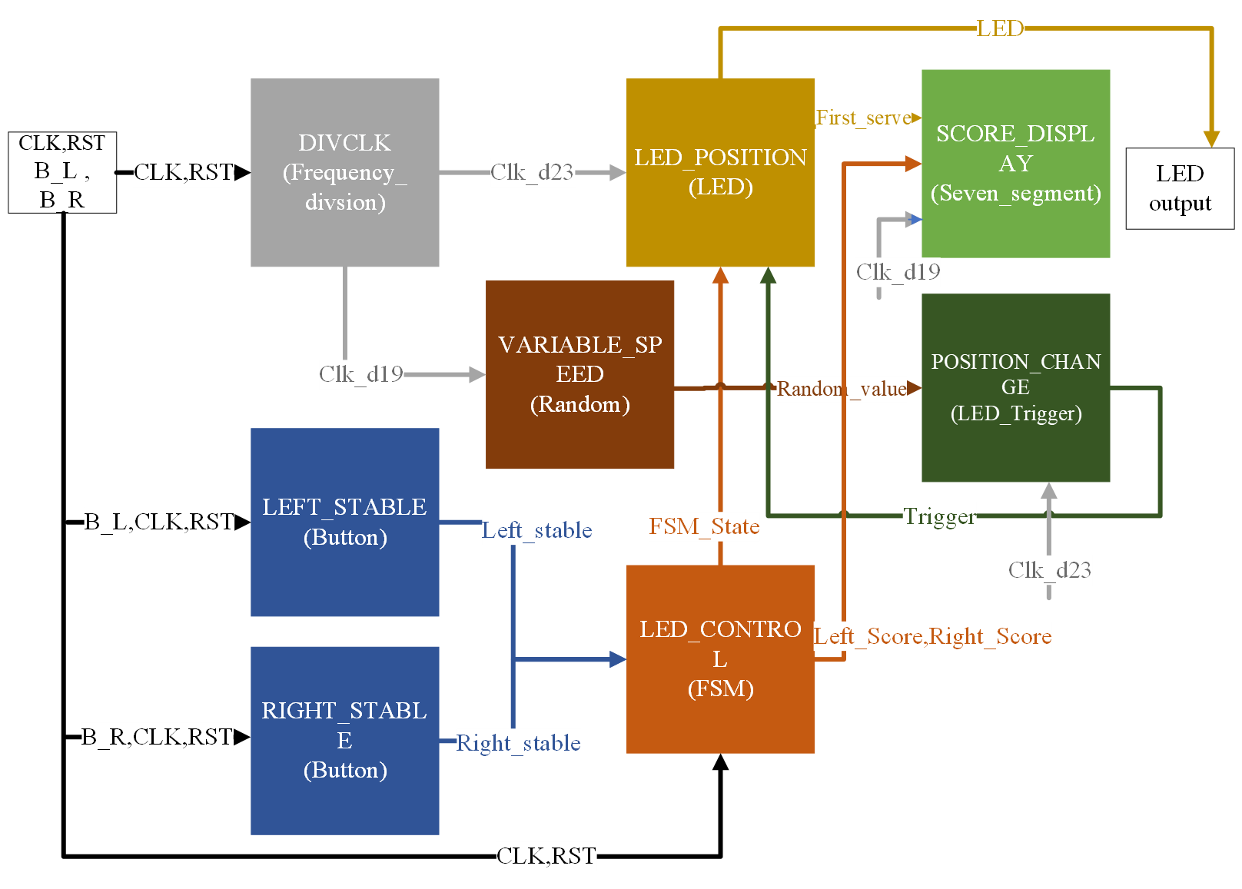
架構圖
DIVCLK 除頻器
LED_POSITION LED顯示
POSITION_CHANGE LED
VARIABLE_SPEED 變速
LED_CONTROL 狀態機
SEG7_DECODER 七段解碼器
LEFT_STABLE 左開關除彈跳
RIGHT_STABLE 右開關除彈跳

Slide 8
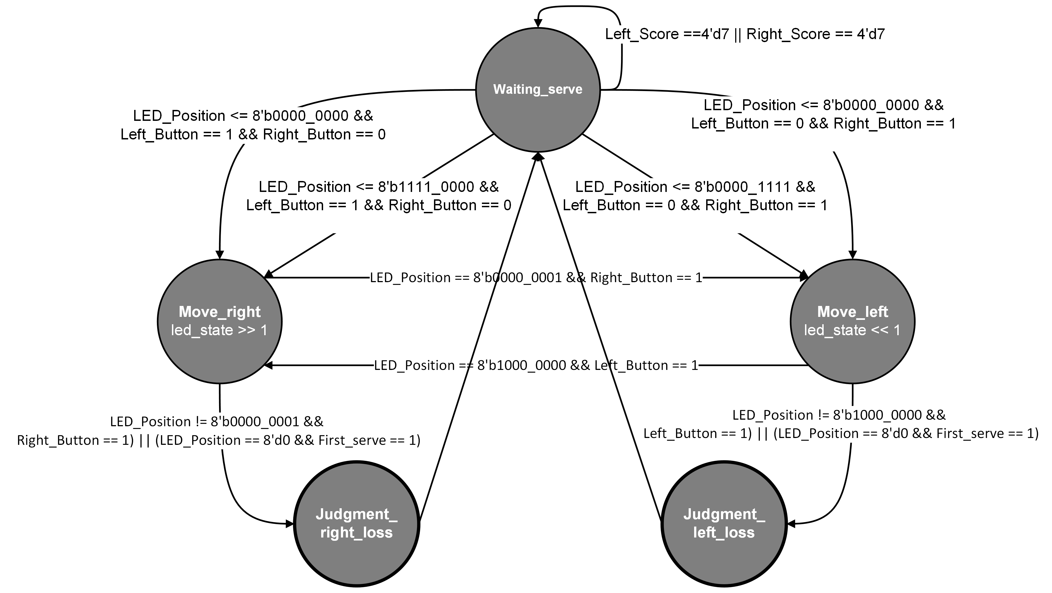
LED_CONTROL狀態圖
LED狀態：
Waiting_serve 清場狀態 或 有一方勝利 或 有一方漏接
Move_right LED右移
LED_Position >> 1
Move_left LED左移
LED_Position << 1
Judgment_left_loss 左方未擊中球故進入此狀態
LED_Position <= 8'b0000_1111
Right_Score <= Right_Score +4'd1
Judgment_right_loss 右方未擊中球故進入此狀態
LED_Position <= 8'b1111_0000
Left_Score <= Left_Score +4'd1
Fail_condition 異常狀態
LED_Position <= 8'b1111_1111

Slide 9
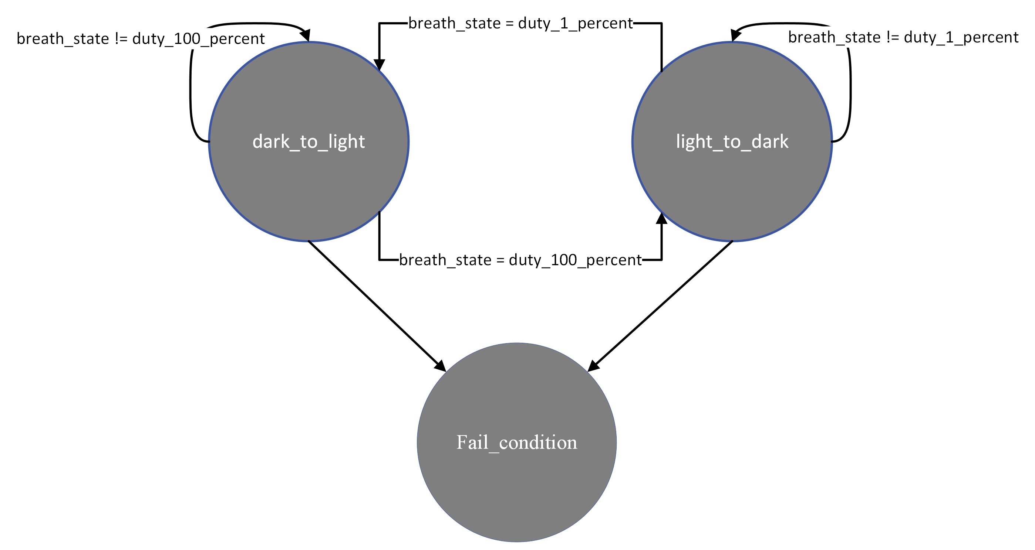
呼吸燈狀態圖
LED狀態：
dark_to_light 由暗到亮
breath_state <= breath_state + 8'd1
light_to_dark 由亮到暗
breath_state <= breath_state - 8'd1

Slide 10
影片展示
實際操作影片：
PingPong Game+變速球：https://drive.google.com/file/d/13BirgVAudRfDsZOjgSfC2dDvr4lfiZo_/view?usp=sharing
呼吸燈：https://drive.google.com/file/d/1JH1gORDfvjmeYCDJHttd90_RWzFikHCt/view?usp=sharing

